Slide 1
Перспективы развития системы оказания первой помощи
Махновский Андрей Иванович
научный сотрудник ГБУ СПб НИИ скорой помощи им. И.И. Джанелидзе
главный внештатный специалист Минздрава России в Северо-Западном Федеральном округе по первой помощи
главный хирург Западного военного округа Минобороны России (2010 – 2017)

Slide 2
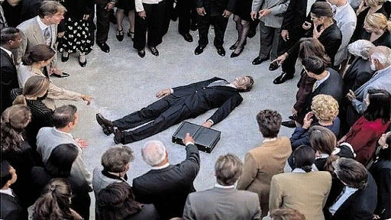
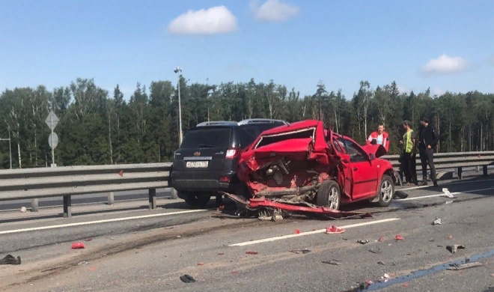
ПОТЕНЦИАЛЬНО ПРЕДОТВРАТИМЫЕ ПРИЧИНЫ СМЕРТИ
на догоспитальном этапе
внезапная сердечная смерть
травмы
С. Wong. et al. Epidemiology of Sudden Cardiac Death: Global and Regional Perspectives // Heart, Lung and Circulation. 2019. № 28. P. 6–14
A. Eftekhari et al. Management of Preventable Deaths due to Road Traffic Injuries in Prehospital Phase; a Qualitative Study // Archives of Academic Emergency Medicine. 2019. № 7 (1): e32

Slide 3
ВНЕЗАПНАЯ СЕРДЕЧНАЯ СМЕРТЬ
Each year, approximately 0,1% of the United States population experiences a medical services-assessed, out-of-hospital cardiac arrest.
European studies have a similar incidence ranging from 0,04% to 0,1% of the population.
Цит.: A. Yow. Sudden Cardiac Death
National Center for Chronic Disease Prevention and Health Promotion
Division for Heart Disease and Stroke Prevention
www http://www.cdc.gov/vitalsigns
Потенциальный ресурс снижения смертности в РФ
от 40 до100 чел. на 100 тыс. населения в год ???

Slide 4
ВРЕМЯ НАСТУПЛЕНИЯ СМЕРТИ ПРИ ТЯЖЕЛЫХ ТРАВМАХ
%
в половине случаев
гибель пострадавших происходит
на догоспитальном этапе
50%
30%
20%
t
Догоспитальный этап:
«платиновые» минуты
и «золотой» час
Ранние осложнения
травматической болезни
(часы и сутки)
Поздние осложнения
травматической болезни
(недели и месяцы)

Slide 5
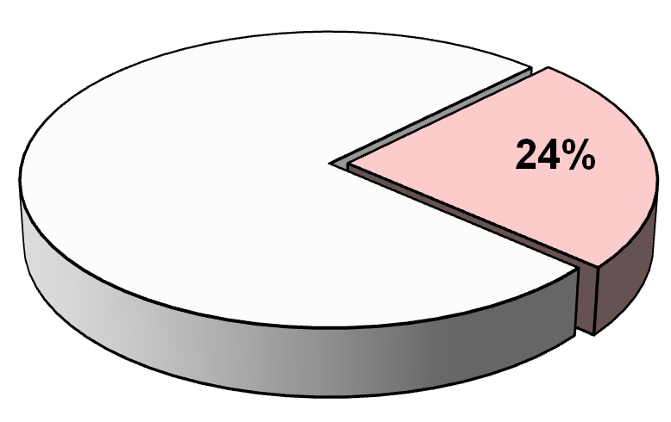
ПРЕДОТВРАТИМОСТЬ ГИБЕЛИ ОТ ТРАВМ
на догоспитальном этапе
один
из четырех
погибших
мог быть
спасен
J. Davis et al. An analysis of prehospital deaths: Who can we save? // J. Trauma Acute Care Surg. - 2014. - Vol. 77. - № 2. - P. 213-218.
Л.И. Дежурный, О.Н. Эргашев, А.И. Махновский и соавт. Опыт применения шкалы ISS для определения потенциальной предотвратимости гибели от травм на догоспитальном этапе // Скорая медицинская помощь – 2017 (материалы конференции). С. 80–81.

Slide 6
СМЕРТНОСТЬ ОТ ТРАВМ И ВНЕШНИХ ПРИЧИН
Смертность от травм и внешних причин (на 100 тыс.населения) | 89,0 | 49,0
Россия в цифрах 2019
World health statistics 2018
Потенциальный ресурс снижения смертности в РФ
до 40 чел. на 100 тыс. населения в год ???

Slide 7
НАША ЦЕЛЬ:
уменьшение количества случаев смерти от предотвратимых причин
путем обучения и мотивации граждан оказывать первую помощь
Первая помощь – это Национальный проект

Slide 8
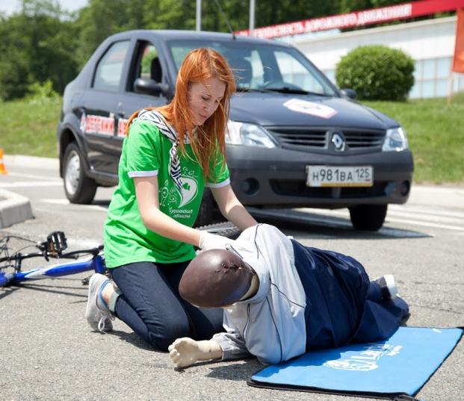
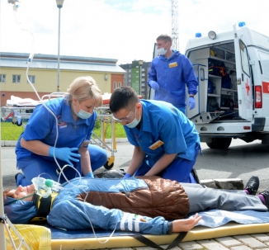
ЭТАПЫ СПАСЕНИЯ ПОСТРАДАВШИХ
Первая
помощь
не позднее
5 минут
Скорая
помощь
не позднее
20 минут
Специализированная
помощь
не позднее
60 минут
«Платиновые
минуты»
«Золотой
час»

Slide 9
ПЕРВАЯ ПОМОЩЬ
1. Первая помощь до оказания медицинской помощи оказывается гражданам при несчастных случаях, травмах, отравлениях и других состояниях и заболеваниях, угрожающих их жизни и здоровью, лицами, обязанными оказывать первую помощь в соответствии с федеральным законом или со специальным правилом и имеющими соответствующую подготовку, в том числе сотрудниками органов внутренних дел Российской Федерации, сотрудниками, военнослужащими и работниками Государственной противопожарной службы, спасателями аварийно-спасательных формирований и аварийно-спасательных служб.
2. Перечень состояний, при которых оказывается первая помощь, и перечень мероприятий по оказанию первой помощи утверждаются уполномоченным федеральным органом исполнительной власти.
3. Примерные программы учебного курса, предмета и дисциплины по оказанию первой помощи разрабатываются уполномоченным федеральным органом исполнительной власти и утверждаются в порядке, установленном законодательством Российской Федерации.
4. Водители транспортных средств и другие лица вправе оказывать первую помощь при наличии соответствующей подготовки и (или) навыков.
Федеральный закон от 21.11.2011 № 323-ФЗ «Об основах охраны здоровья граждан в Российской Федерации

Slide 10
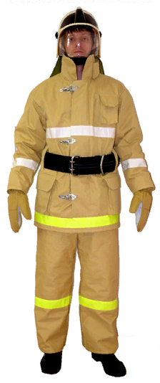
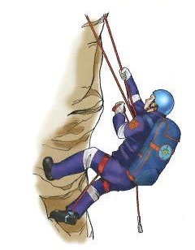
КТО ОБЯЗАН ОКАЗЫВАТЬ ПЕРВУЮ ПОМОЩЬ ?
сотрудники органов внутренних дел
сотрудники, военнослужащие и работники Государственной противопожарной службы спасатели аварийно-спасательных формирований и аварийно-спасательных служб
иные лица в соответствии с законом или специальным правилом
Федеральный закон от 21.11.2011 № 323-ФЗ «Об основах охраны здоровья граждан в Российской Федерации

Slide 11
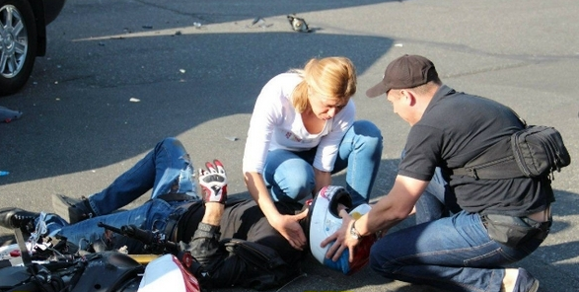
ПЕРВАЯ ПОМОЩЬ ПРИ ДТП
Водитель, причастный к ДТП, ОБЯЗАН принять меры по оказанию первой помощи пострадавшим, вызвать скорую медицинскую помощь и полицию
Федеральный закон от 21.11.2011 № 323-ФЗ «Об основах охраны здоровья граждан в Российской Федерации
Постановление Правительства РФ от 23.10.1993 N 1090 "О Правилах дорожного движения»

Slide 12
ОКАЗАНИЕ ПЕРВОЙ ПОМОЩИ
Статья 61. Обстоятельства, смягчающие наказание
оказание медицинской и иной помощи потерпевшему непосредственно после совершения преступления, добровольное возмещение имущественного ущерба и морального вреда, причиненных в результате преступления, иные действия, направленные на заглаживание вреда, причиненного потерпевшему
Уголовный кодекс Российской Федерации от 13.06.1996 № 63-ФЗ (ред. 27.12.2018)

Slide 13
НЕОКАЗАНИЕ ПЕРВОЙ ПОМОЩИ
Статья 125. Оставление в опасности
Заведомое оставление без помощи лица, находящегося в опасном для жизни или здоровья состоянии и лишенного возможности принять меры к самосохранению по малолетству, старости, болезни или вследствие своей беспомощности, в случаях, если виновный имел возможность оказать помощь этому лицу и был обязан иметь о нем заботу либо сам поставил его в опасное для жизни или здоровья состояние
Уголовный кодекс Российской Федерации от 13.06.1996 № 63-ФЗ (ред. 27.12.2018)

Slide 14
ОСВОБОЖДЕНИЕ ОТ ОТВЕТСТВЕННОСТИ
в случае неуспешного оказания первой помощи
Статья 39. Крайняя необходимость
не является преступлением причинение вреда … в состоянии крайней необходимости, то есть для устранения опасности, непосредственно угрожающей личности и правам данного лица
Уголовный кодекс Российской Федерации от 13.06.1996 № 63-ФЗ (ред. 27.12.2018)

Slide 15
ОСВОБОЖДЕНИЕ ОТ ОТВЕТСТВЕННОСТИ
в случае неуспешного оказания первой помощи
Статья 2.7. Крайняя необходимость
не является административным правонарушением причинение лицом вреда …в состоянии крайней необходимости, то есть для устранения опасности, непосредственно угрожающей личности и правам данного лица
Кодекс Российской Федерации об административных правонарушениях от 30.12.2001 N 195-ФЗ

Slide 16
ПЕРЕЧЕНЬ СОСТОЯНИЙ
при которых оказывается первая помощь
1. Отсутствие сознания.
2. Остановка дыхания и кровообращения.
3. Наружные кровотечения.
4. Инородные тела верхних дыхательных путей.
5. Травмы различных областей тела.
6. Ожоги, эффекты воздействия высоких температур, теплового излучения.
7. Отморожение и другие эффекты воздействия низких температур.
8. Отравления.
Приказ Минздравсоцразвития России от 04.05.2012 N 477н «Об утверждении перечня состояний, при которых
оказывается первая помощь, и перечня мероприятий по оказанию первой помощи»

Slide 17
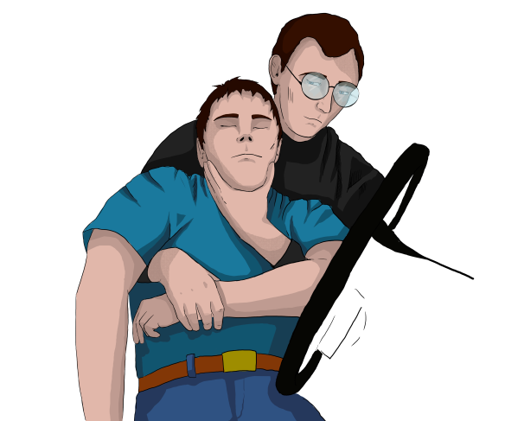
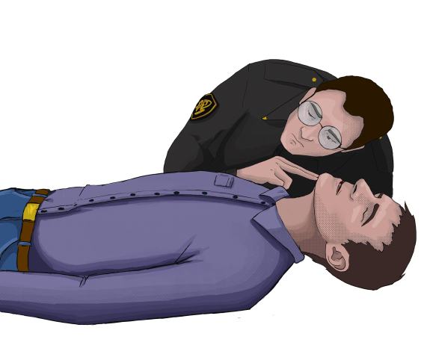
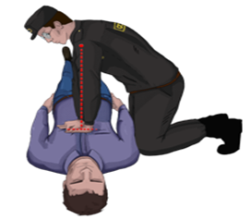
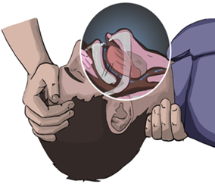
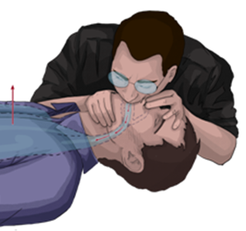
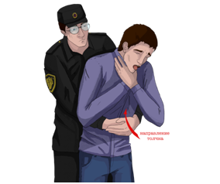
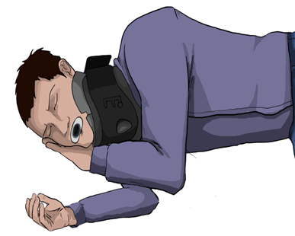
ПЕРЕЧЕНЬ МЕРОПРИЯТИЙ
по оказанию первой помощи
Приказ Минздравсоцразвития России от 04.05.2012 N 477н «Об утверждении перечня состояний, при которых
оказывается первая помощь, и перечня мероприятий по оказанию первой помощи»

Slide 18
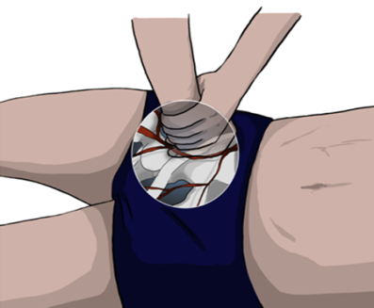
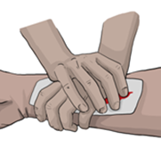
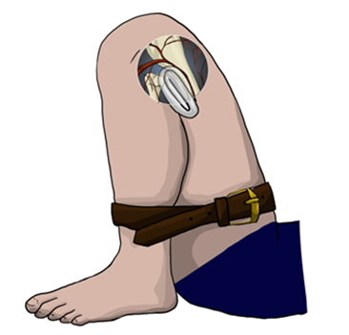
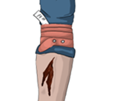
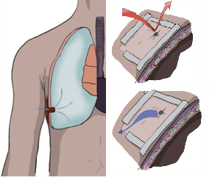
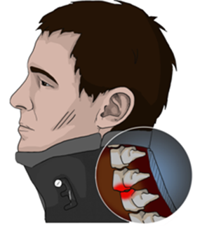
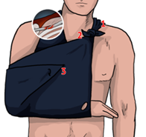
ПЕРЕЧЕНЬ МЕРОПРИЯТИЙ
по оказанию первой помощи
Приказ Минздравсоцразвития России от 04.05.2012 N 477н «Об утверждении перечня состояний, при которых
оказывается первая помощь, и перечня мероприятий по оказанию первой помощи»

Slide 19
ОБУЧЕНИЕ И ПОДГОТОВКА
по вопросам оказания первой помощи
Подготовка водителей
транспортных средств
Общее среднее
образование
Подготовка лиц, обязанных оказывать первую помощь
Среднее профессиональное
образование
Добровольная
подготовка граждан
Высшее
образование

Slide 20
ПЕРВАЯ ПОМОЩЬ НА ПРЕДПРИЯТИЯХ
руководитель | обеспечивает условия для оказания первой помощи работникам | Трудовой Кодекс Российской Федерации федеральный закон от 30.12.2001 № 197-ФЗ
специалист в области охраны труда | обучает работников методам и приемам оказания первой помощи | профессиональный стандарт приказ Минтруда от 05.04.2016 № 150н
работники | оказывают первую помощь пострадавшим | профессиональный стандарт должностная инструкция
средства оказания первой помощи | аптечка для оказания первой помощи работникам | требования к комплектации приказ Минздравсоцразвития от 05.03.2011 № 169н

Slide 21
ПЕРВАЯ ПОМОЩЬ В ОБРАЗОВАТЕЛЬНЫХ ОРГАНИЗАЦИЯХ
руководитель | обеспечивает условия для оказания первой помощи работникам | Федеральный закон Об образовании в Российской Федерации от 26.12.2012 № 273-ФЗ
педагогические работники | обучаются навыкам оказания первой помощи | Федеральный закон Об образовании в Российской Федерации от 26.12.2012 № 273-ФЗ
 | оказывают первую помощь пострадавшим | профессиональный стандарт должностная инструкция
средства оказания первой помощи | аптечка для оказания первой помощи работникам | требования к комплектации приказ Минздравсоцразвития от 05.03.2011 № 169н

Slide 22
ПЕРВАЯ ПОМОЩЬ В СЕЛЬСКИХ ПОСЕЛЕНИЯХ
администрация | обеспечивает условия для оказания первой помощи | Федеральный закон Об общих принципах организации местного самоуправления в Российской Федерации от 06.10.2003 № 131-ФЗ
лица, имеющие соответствующую подготовку | оказывают первую помощь пострадавшим | Федеральный закон Об основах охраны здоровья граждан в Российской Федерации от 21.11.2011 № 323-ФЗ
средства оказания первой помощи | укладка для оказания первой помощи в сельских поселениях | Требования к комплектации приказ Минздравсоцразвития от 11.08.2011 № 907н

Slide 23
ПРОБЛЕМНЫЙ ВОПРОС
Главный внештатный специалист Минздрава России
Главный внештатный специалист в федеральном округе
Главный внештатный специалист в субъекте РФ
Отсутствуют районные специалисты !!!
Самое главное звено в системе методического руководства вопросами оказания первой помощи – это районные специалисты

Slide 24
ПУТЬ РЕШЕНИЯ
Внештатные районные специалисты по первой помощи
1 на район
Преподаватели первой помощи
из расчета
не менее 1 на 10 000 населения
Дополнительное профессиональное образование – повышение квалификации
по программе обучения лиц, обязанных и (или) имеющих право
оказывать первую помощь (16 часов)
2) по программе подготовки преподавателей, обучающих лиц, обязанных
и (или) имеющих право оказывать первую помощь (24 часа)
Государственное задание:
для образовательных организаций
аккредитованных Всероссийской общественной организацией по первой помощи

Slide 25
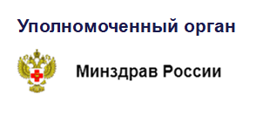
ОРГАНЫ ИСПОЛНИТЕЛЬНОЙ ВЛАСТИ
регулирующие вопросы оказания первой помощи
МВД РФ
МЧС РФ
ФСБ РФ
Минобороны РФ
Минюст РФ
Минтранс РФ
Минтруда РФ
Минобрнауки РФ
Необходимо формирование единой доктрины:
ЕДИНСТВО ВЗГЛЯДОВ, ПОНЯТИЙ,ТЕРМИНОВ И ПОДХОДОВ

Slide 26
Необходимо формирование единой доктрины:
ЕДИНСТВО ВЗГЛЯДОВ, ПОНЯТИЙ,ТЕРМИНОВ И ПОДХОДОВ

Slide 27
ПРОБЛЕМНЫЙ ВОПРОС
Отчет станции (больницы) скорой медицинской помощи | ОТЧЕТНОСТЬ ОБ ОКАЗАНИИ ПЕРВОЙ ПОМОЩИ ОТСУТСТВУЕТ !!!
Карта вызова скорой медицинской помощи | УЧЕТ ОКАЗАНИЯ ПЕРВОЙ ПОМОЩИ ОТСУТСТВУЕТ!!!
Приказ Минздравсоцразвития РФ от 02.12.2009 № 942 «Об утверждении статистического инструментария станции (отделения), больницы скорой медицинской помощи»
Вопрос о внесении изменений в учетные и отчетные формы
вынесен на обсуждение Профильной комиссии Минздрава России

Slide 28
Мониторинг случаев смерти от предотвратимых причин
Служба
скорой медицинской помощи и медицины катастроф
Медицинские организации, оказывающие специализированную
медицинскую помощь
Бюро
судебно-медицинской экспертизы
МЕРОПРИЯТИЯ
Л.И. Дежурный, О.Н. Эргашев, А.И. Махновский и соавт. Опыт применения шкалы ISS для определения потенциальной предотвратимости гибели от травм на догоспитальном этапе // Скорая медицинская помощь – 2017 (материалы конференции). С. 80–81.

Slide 29
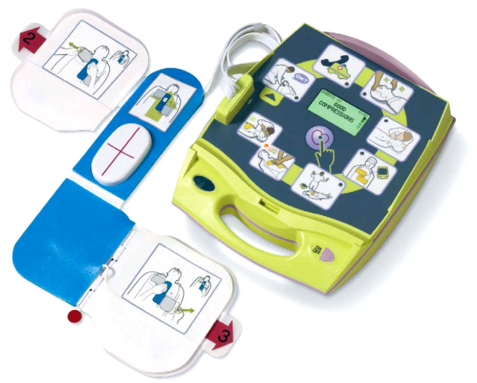
ПЕРСПЕКТИВЫ
Первая
помощь
First aid
Advanced
first aid
Расширенная
первая помощь
Планируется внесение изменений в федеральный закон от 21.11.2011 № 323-ФЗ

Slide 30
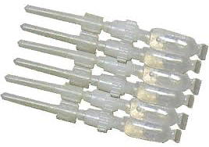
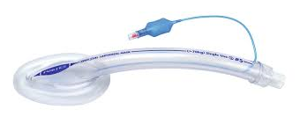
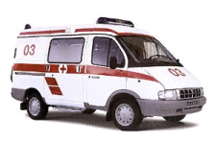
ПЕРСПЕКТИВЫ
Первая помощь
5 минут
Скорая медицинская помощь
20 минут
Расширенная первая помощь
5 минут
Скорая помощь
20 минут
Планируется внесение изменений в федеральный закон от 21.11.2011 № 323-ФЗ

Slide 31
РАСШИРЕННАЯ ПЕРВАЯ ПОМОЩЬ
На немедицинских работников при оказании расширенной первой помощи пострадавшим будут возлагаться обязанности по назначению и введению лекарственных препаратов.
С целью обеспечения преемственности в оказании расширенной первой помощи и скорой медицинской помощи, расширенную первую помощь следует рассматривать как вынужденное выполнение первоочередных мероприятий скорой медицинской помощи немедицинскими работниками.
Планируется внесение изменений в федеральный закон от 21.11.2011 № 323-ФЗ

Slide 32
ПЕРЕЧЕНЬ СОСТОЯНИЙ
при которых могут быть использованы лекарственные препараты при оказании расширенной первой помощи
Травмы и другие воздействия внешних причин
Внезапная смерть
Анафилактический шок
Острая дыхательная недостаточность
Астматический статус
Другие острые (внезапные) состояния
Планируется внесение изменений в федеральный закон от 21.11.2011 № 323-ФЗ

Slide 33
ЛЕКАРСТВЕННЫЕ ПРЕПАРАТЫ
для оказания расширенной первой помощи
Эпинефрин раствор для инъекций
Преднизолон раствор для инъекций
Натрия хлорид раствор для инфузий,
Декстроза раствор для внутривенного введения
Кеторолак раствор для инъекций
Трамадол раствор для инъекций
Транексамовая кислота раствор для внутривенного введения
Сальбутамол аэрозоль для ингаляций
Цинка бисвинил-имидазола диацетат раствор для внутримышечного введения
Другие антидоты
Кислород

Slide 34
ФОРМЫ ВЫПУСКА
лекарственных препаратов для оказания первой помощи
ампулы - буфусы
шприцы - тюбики

Slide 35
УСЛОВИЯ ХРАНЕНИЯ
лекарственных препаратов для оказания первой помощи
!!!
от 15°C до 25°C
не выше 15°C

Slide 36
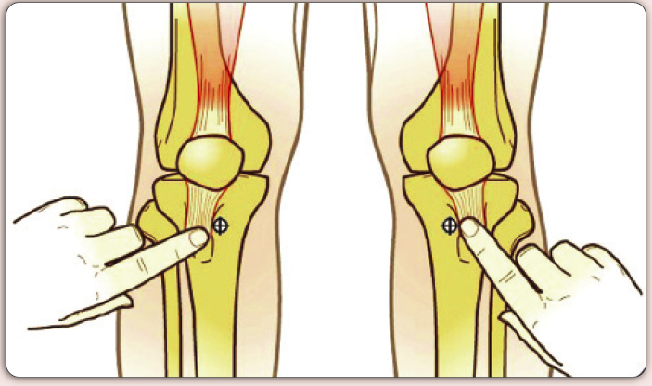
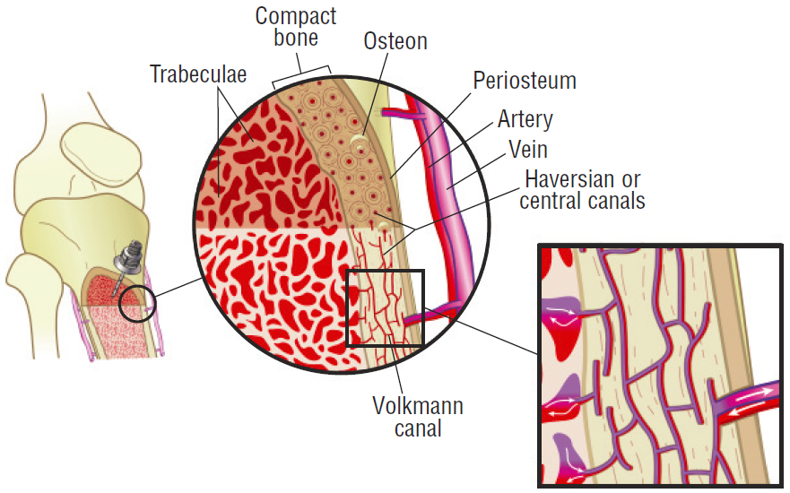
ВНУТРИКОСТНОЕ ВВЕДЕНИЕ ЛЕКАРСТВЕННЫХ ПРЕПАРАТОВ
Приказ Минздрава России от 13.10.2017 № 804н «Об утверждении Номенклатуры медицинских услуг» .
Приказ Минздрава России от 05.07.2016 № 454н «Об утверждении стандарта скорой медицинской помощи при внезапной сердечной смерти».
Приказ Минздрава России от 22.01.2016 № 36н «Об утверждении требований к комплектации лекарственными препаратами и медицинскими изделиями укладок и наборов для оказания скорой медицинской помощи».

Slide 37
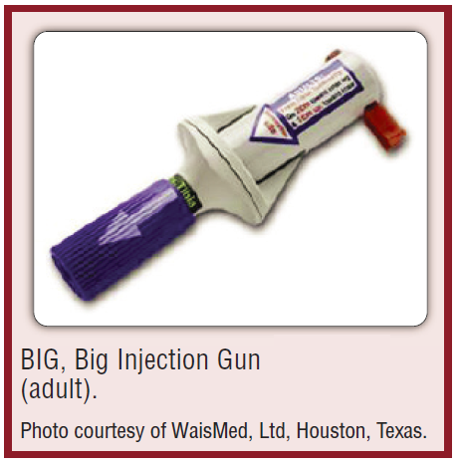
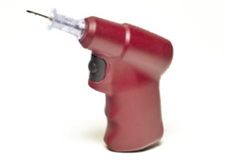
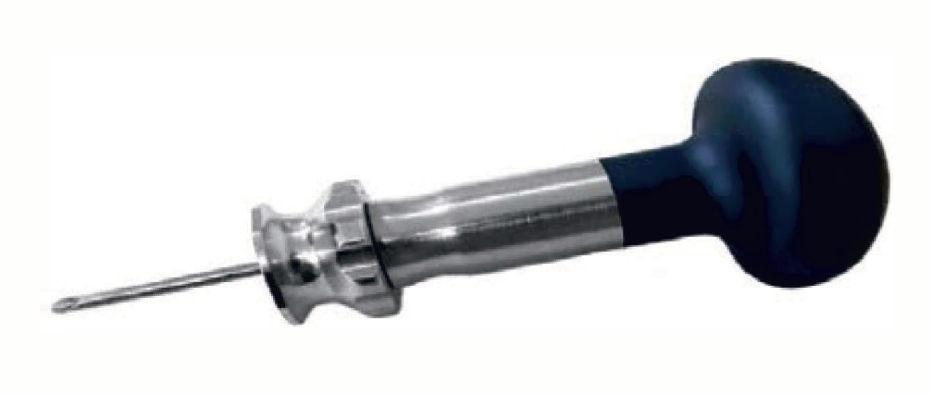
МЕДИЦИНСКИЕ ИЗДЕЛИЯ
для внутрикостного введения лекарственных препаратов
Bone Injection Gun
BIG
Israel
EZ-IO
power driver
USA
Устройство внутрикостного
канюлирования
РФ

Slide 38
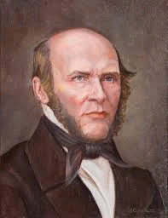
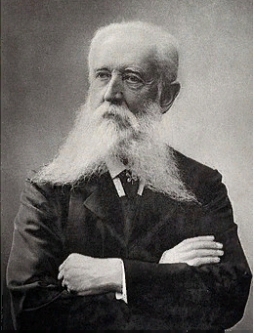
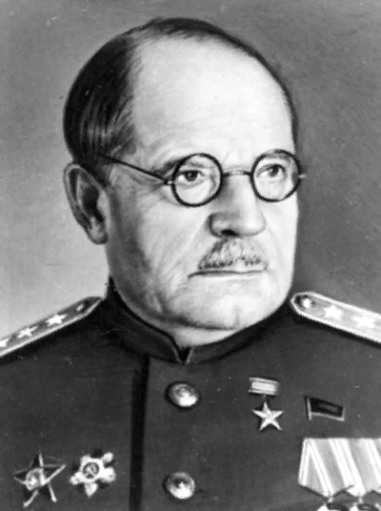
«ПЕРВИЧНАЯ ПОВЯЗКА РЕШАЕТ СУДЬБУ РАНЕНОГО»
Пирогов Н.И.
1810 - 1881
Август Эсмарх
1823 - 1908
Бурденко Н.Н.
1876 - 1946
Гуманенко Е.К. Военно-полевая хирургия локальных войн и вооруженных конфликтов. М. : ГЭОТАР-Медиа, 2011. - 672 с.
Кузин М.И., Костюченок Б.М. Раны и раневая инфекция. М.: Медицина. - 1990. - 592 с.
Царфис П.Г. Записки военного врача. — М.: Моск. рабочий, 1984. С. 62-73.

Slide 39
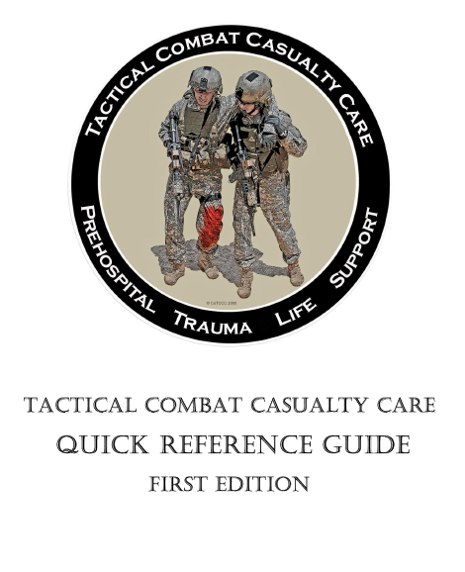
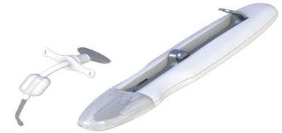
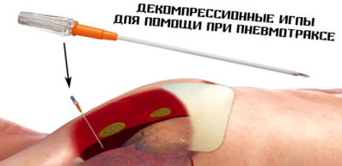
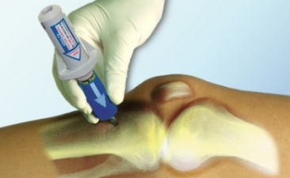
ОПЫТ НАТО:
военно-медицинская революция
Новые медицинские изделия:
Устройство для безопасной
коникотомии
CrickKey
Декомпрессивная игла для устранения
напряженного пневмоторакса
ARS Needle Decompression Kit
Устройство для внутрикостного
введения лекарственных препаратов
Bone Injection Gun (BIG)
L. Blackbourne et al. Military medical revolution: Prehospital combat casualty care // J. Trauma Acute Care Surg – 2012 - Vol. 73. - № 6. – P. 372 – 377.
H. Montgomery et al. Tactical combat casualty care. Quick reference guide. - 2017 // ISBN 978-0-692-90697-2.

Slide 40
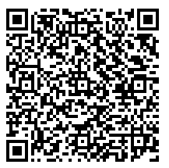
Военно-медицинская революция в ВС РФ

Slide 41
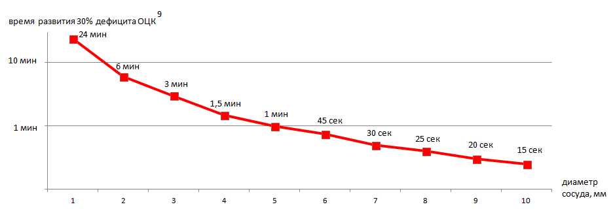
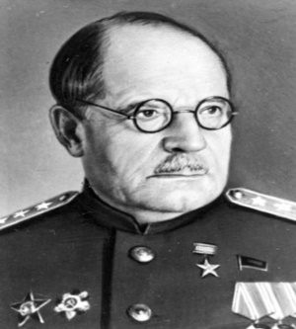
КРОВОТЕЧЕНИЕ
основная причина потенциально предотвратимой гибели
Время развития 30% дефицита ОЦК
при кровотечениях ⁹
«Трагичность кровотечения заключается в том,
что с изливающейся кровью уходит жизнь…»
Главный хирург РККА, акад. Н.Н. Бурденко (1876–1946)
Ш.В. Тимербулатов с соавт. Факторы тяжести острой кровопотери // Медицинский вестник Башкортостана. – 2011. – Т. 7. – № 1. – C. 121–125.

Slide 42
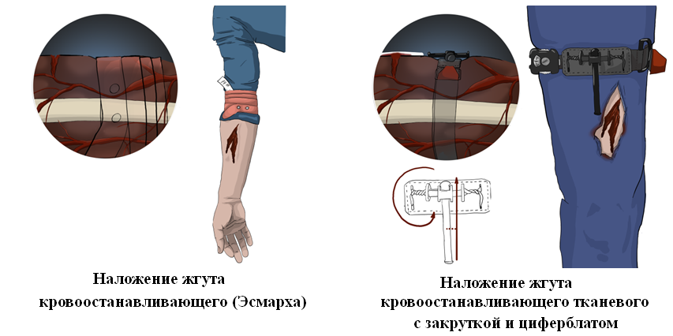
КРОВООСТАНАВЛИВАЮЩИЕ ЖГУТЫ

Slide 43
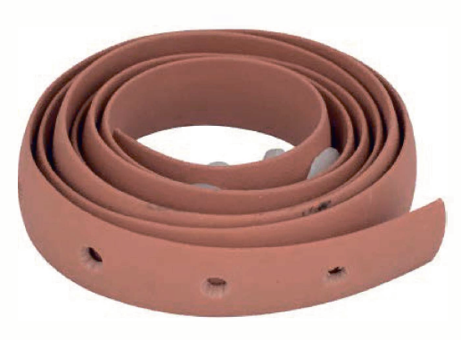
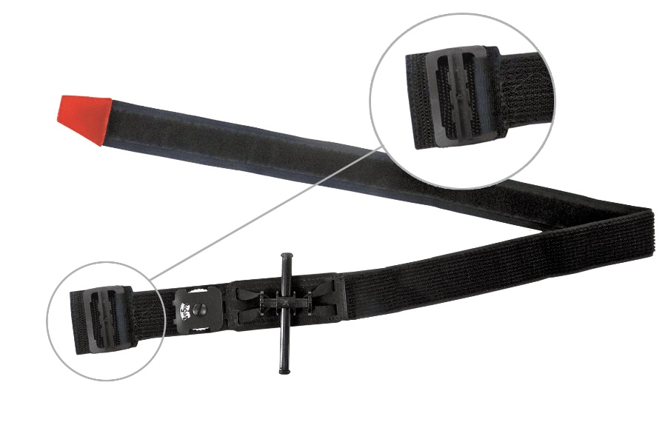
СРАВНИТЕЛЬНАЯ ХАРАКТЕРИСТИКА
кровоостанавливающих жгутов
жгут резиновый (жгут Эсмарха)
недостаток:
дополнительная травматизация тканей формирование избыточного тканевого давления при растягивании вследствие уменьшения ширины
жгут тканевой с закруткой
преимущества:
отсутствие избыточного давления
под жгутом;
возможность временного послабления жгута

Slide 44
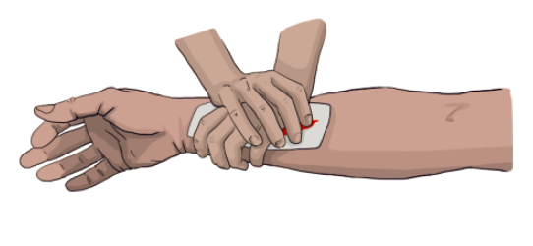
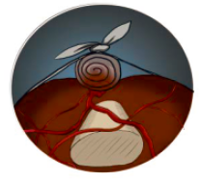
ДАВЯЩАЯ ПОВЯЗКА
Приказ Минздрава России от 13.10.2017 № 804н «Об утверждении Номенклатуры медицинских услуг» .
Приказ Минздрава России от 05.07.2016 № 454н «Об утверждении стандарта скорой медицинской помощи при внезапной сердечной смерти».
Приказ Минздрава России от 22.01.2016 № 36н «Об утверждении требований к комплектации лекарственными препаратами и медицинскими изделиями укладок и наборов для оказания скорой медицинской помощи».
Решение профильной комиссии по скорой медицинской помощи Минздрава России от 19.10.2017 г.

Slide 45
МЕСТНЫЕ ГЕМОСТАТИЧЕСКИЕ СРЕДСТВА
Наименование |  | Недостатки
Средство (губка, пластина) кровоостанавливающее коллагеновое биодеградируемое |  | не останавливает артериальные и венозные кровотечения
Средство перевязочное гемостатическое стерильное с аминокапроновой кислотой |  | не останавливает артериальные и венозные кровотечения
Средство перевязочное гемостатическое стерильное на основе цеолитов или алюмосиликатов |  | побочные действия: гипертермическое раздражающее
Средство перевязочное гемостатическое стерильное на основе хитозана |  | вышеуказанные недостатки отсутствуют

Slide 46
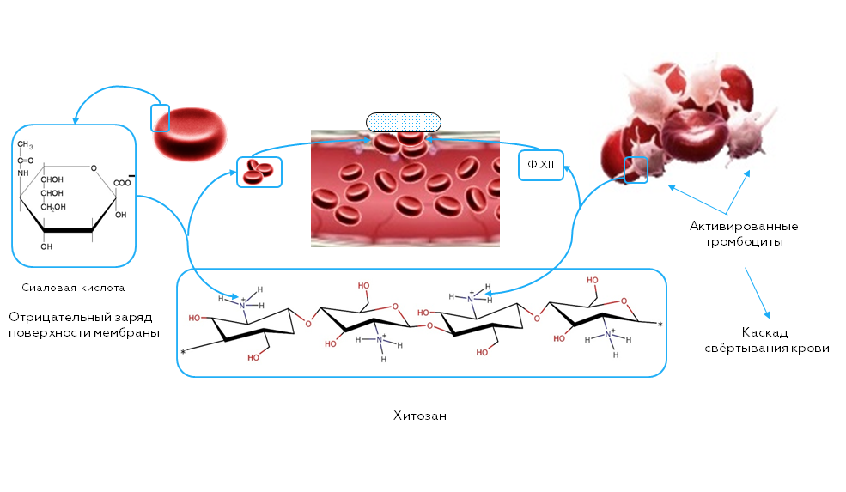
МЕХАНИЗМ ДЕЙСТВИЯ МЕСТНЫХ ГЕМОСТАТИКОВ
на основе хитозана
эритроцитарный сгусток

Slide 47
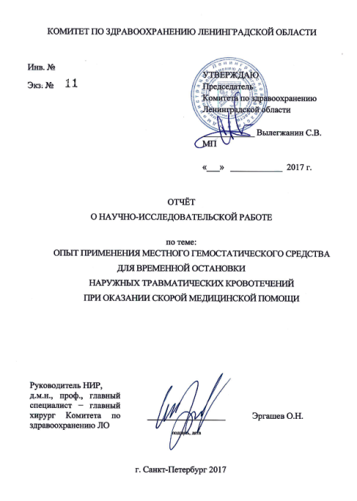
НАШ ОПЫТ:
успешное применение местных гемостатических средств
Эргашев О.Н., Махновский А.И. и соавт. Опыт применения местного гемостатического средства на основе хитозана для временной остановки наружных кровотечений при оказании скорой медицинской помощи // Медицина катастроф. − 2017. − № 2. − С. 38 – 41.
Эргашев О.Н., Махновский А.И. и соавт. // Скорая медицинская помощь. – 2017. − № 3. – С. 28 – 32.

Slide 48
НАШ ОПЫТ:
успешное клиническое применение местных гемостатических средств
 | Эффективность при артериальных кровотечениях | Эффективность при венозных кровотечениях | Эффективность при капиллярных кровотечениях
Гемофлекс Комбат n=88 | 50% | 100% | 100%
Традиционный метод n=279 | - | 70% | 93%
Достоверность различий | p<0,05 | p<0,001 | p>0,05
Местное гемостатическое средство
достоверно повышает эффективность давящей повязки
при наружных артериальных и венозных кровотечениях

Slide 49
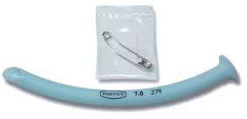
СРЕДСТВА УСТРАНЕНИЯ АСФИКСИИ для оказании расширенной первой помощи
Назофарингеальный воздуховод
Ларингеальный воздуховод
Устройство для безопасной коникотомии

Slide 50
ПРОНИКАЮЩИЕ РАНЕНИЯ ГРУДИ
риск развития напряженного пневмоторакса
при полной герметизации раны груди составляет 75 – 80%

Slide 51
ТРЕХСТОРОННЯЯ ГЕРМЕТИЗИРУЮЩАЯ ПОВЯЗКА
для наложения трехсторонней герметизирующей повязки может быть использована стерильная полиэтиленовая пленка и лейкопластырь

Slide 52
ИННОВАЦИОННЫЕ ОТЕЧЕСТВЕННЫЕ РАЗРАБОТКИ
клапанная повязка
Новопласт-М
аналог Asherman Chest Seal
клапанная повязка
Радмирс
Аналог Bolin Chest Seal

Slide 53
ПУНКЦИЯ ПЛЕВРАЛЬНОЙ ПОЛОСТИ при оказании расширенной первой помощи
Пункцию целесообразно выполнять иглой с защитным механизмом

Slide 54
ПУНКЦИЯ ПЛЕВРАЛЬНОЙ ПОЛОСТИ
при напряженном пневмотораксе

Slide 55
МЕДИЦИНСКИЕ ИЗДЕЛИЯ
для пункции плевральной полости
при напряженном пневмотораксе
ARS Needle
Decompression Kit
USA
Игла для устранения пневмоторакса
с защитным механизмом
РФ

Slide 57
СОВРЕМЕННЫЕ СРЕДСТВА
транспортной иммобилизации

Slide 58
ИММОБИЛИЗАЦИЯ
шейного отдела позвоночника и верхней конечности

Slide 59
Умному городу – умный дефибриллятор
в местах массового скопления людей

Slide 60
СОВРЕМЕННЫЕ ИНФОРМАЦИОННЫЕ РЕСУРСЫ

Slide 61
«Делай как я» - главный принцип мотивации граждан
Администрация
Санкт-Петербурга
Администрации
районов
Руководители
организаций
Работники
и другие граждане

Slide 63
«Я призываю вас к изменению парадигмы мышления. Каждый гражданин нашего государства должен обязательно читать Пушкина, должен знать, кто такой Чайковский, и обязательно должен уметь оказывать первую помощь. Это национальная идея»
Председатель комитета по охране здоровья
Государственной Думы Российской Федерации Д.А. Морозов

Slide 64
БЛАГОДАРЮ ЗА ВНИМАНИЕ

